Slide 1

Gruissan – 31 mai 2024

Slide 2

Mensuel
+
www.lienhorticole.fr
+
1 Newsletter hebdomadaire
+
Réseaux sociaux : X + F + LIn
+
Partenaire : Matériels & Paysage
+
1 Newsletter mensuelle commune
Gruissan – 31 mai 2024

Slide 3

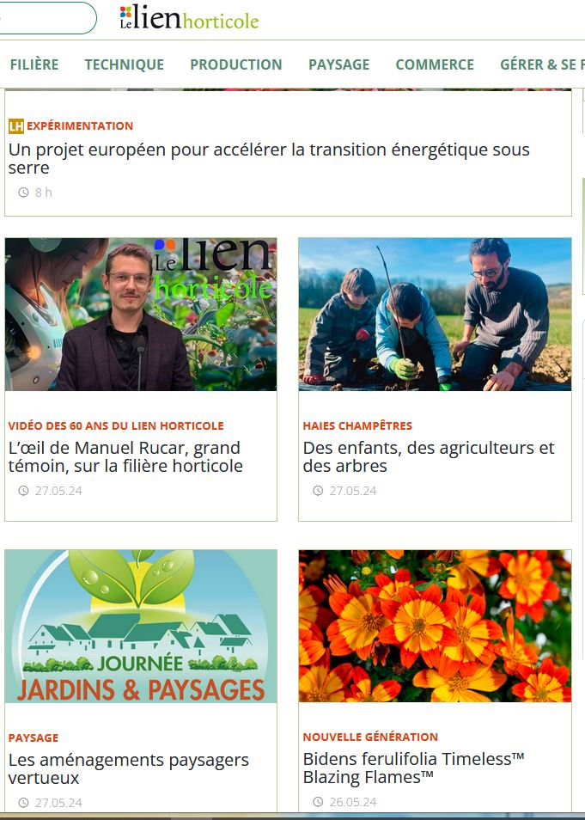
www.lienhorticole.fr
Gruissan – 31 mai 2024

Slide 4
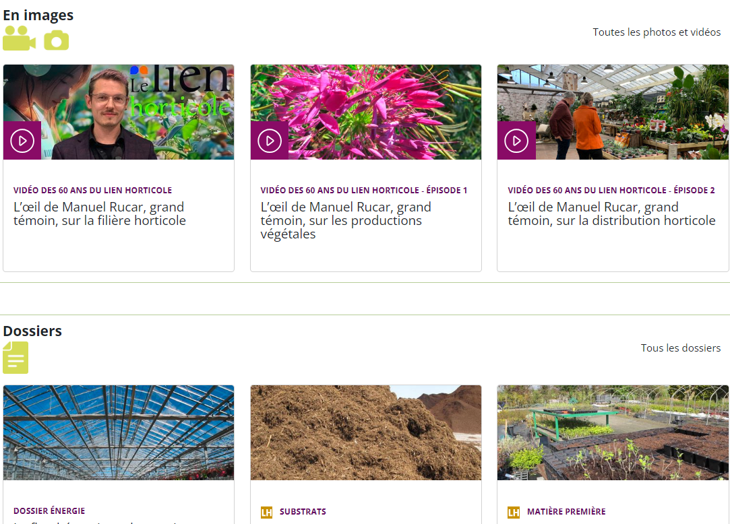
Gruissan – 31 mai 2024
Vidéos, diaporamas, dossiers…

Slide 5
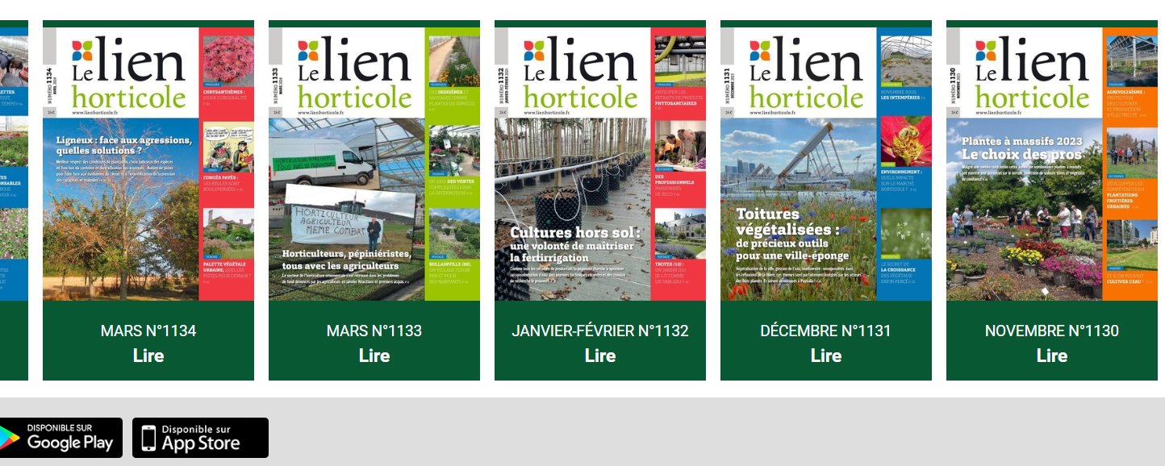
Chaque mois…
Gruissan – 31 mai 2024

Slide 6
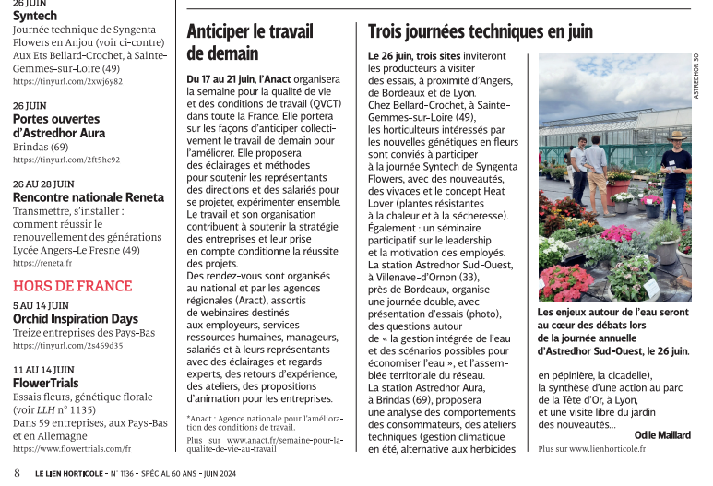
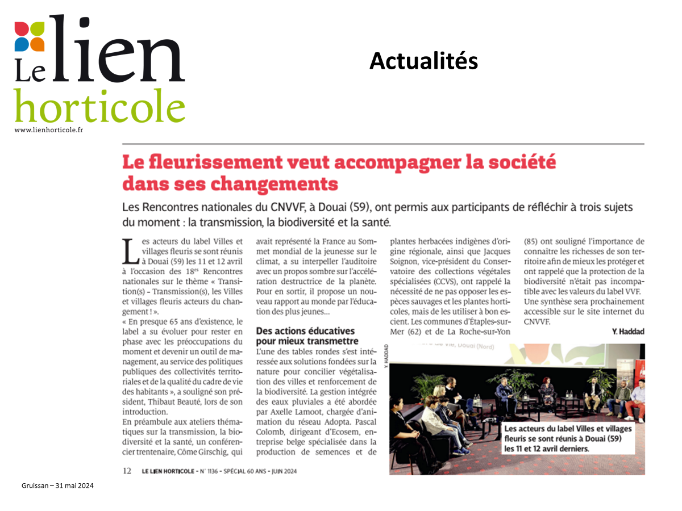
Agenda et Manifestations
Gruissan – 31 mai 2024

Slide 7

Gruissan – 31 mai 2024

Slide 8
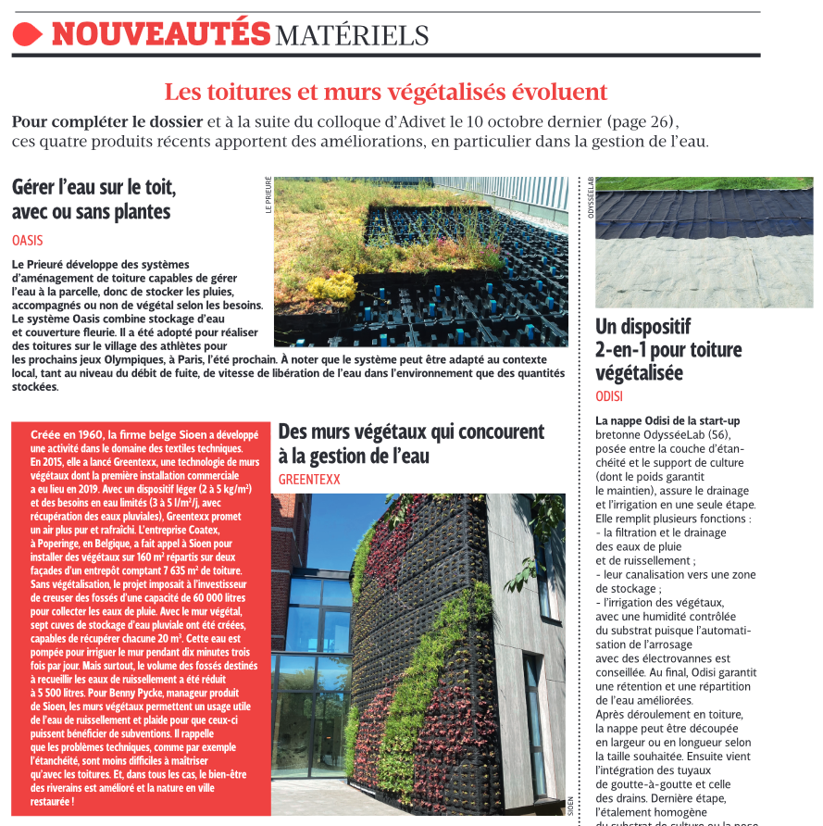
Gruissan – 31 mai 2024

Slide 9
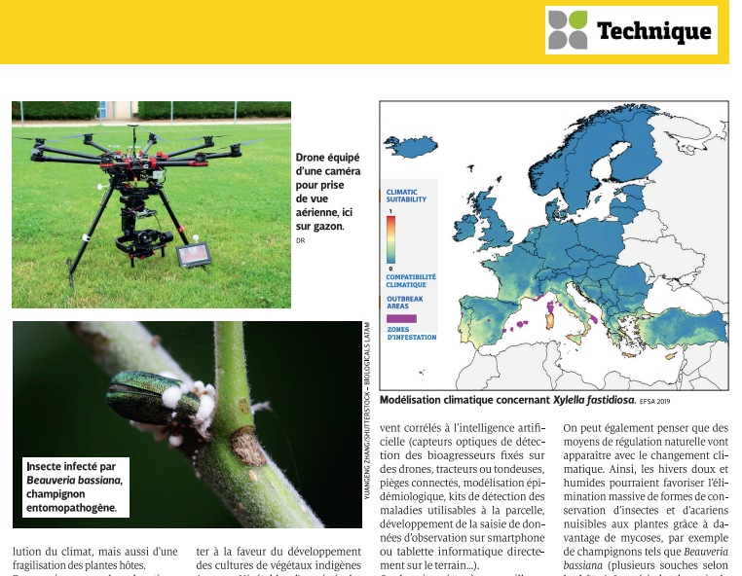
Protection phytosanitaire
Biocontrôle
Stratégie
Gruissan – 31 mai 2024

Slide 10
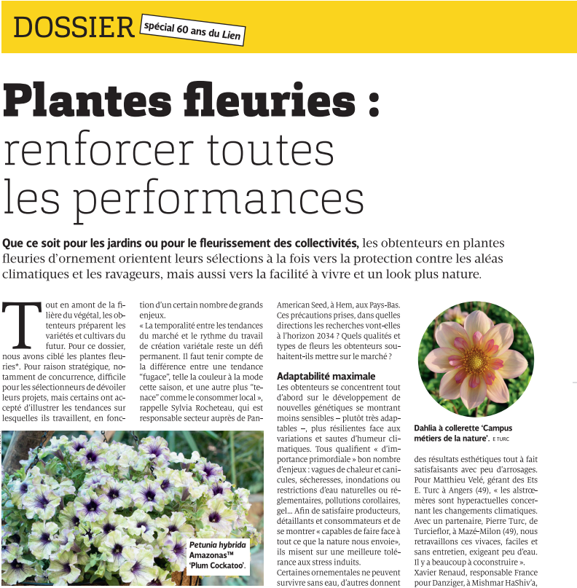
Végétaux
d’ornement
Gruissan – 31 mai 2024

Slide 11
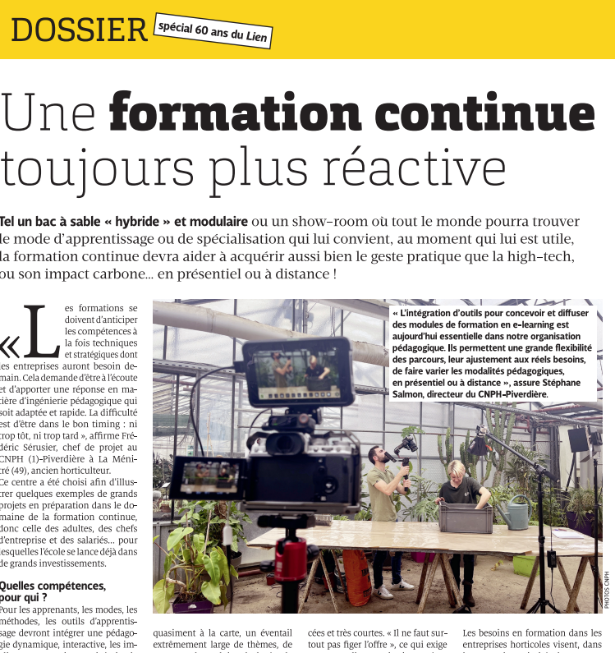
Formations
Gruissan – 31 mai 2024

Slide 12
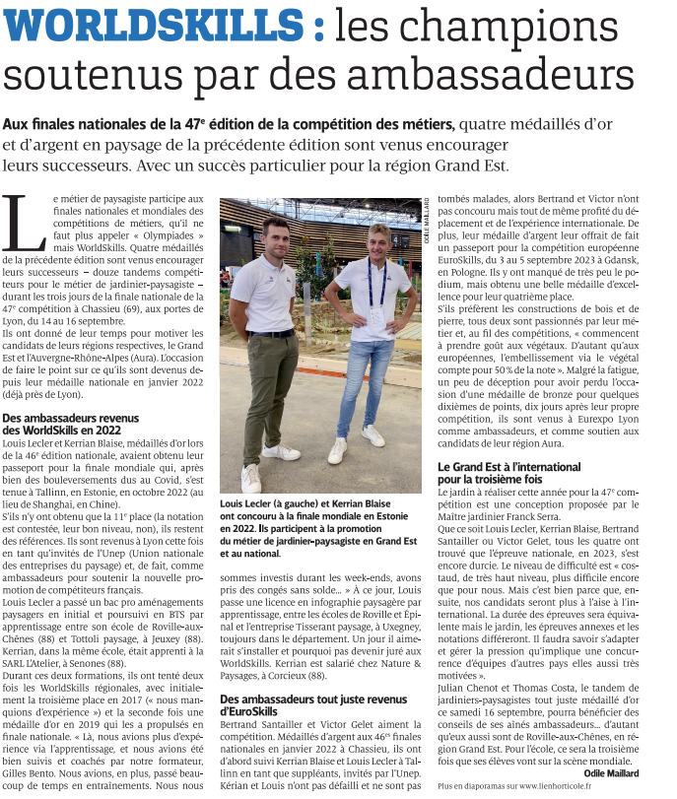
Portraits
Gruissan – 31 mai 2024

Slide 13
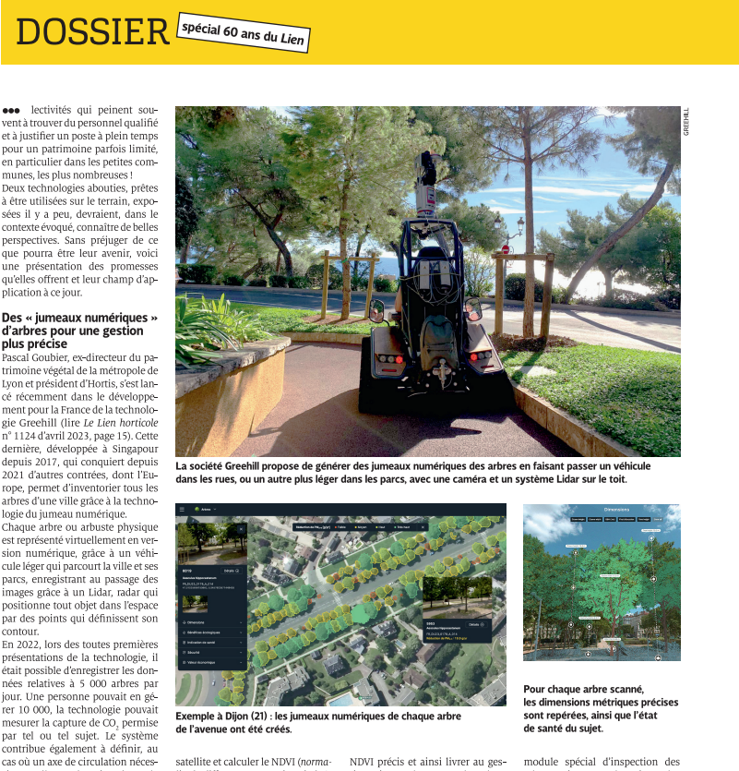
Réalisations
et prospectives
Gruissan – 31 mai 2024

Slide 14
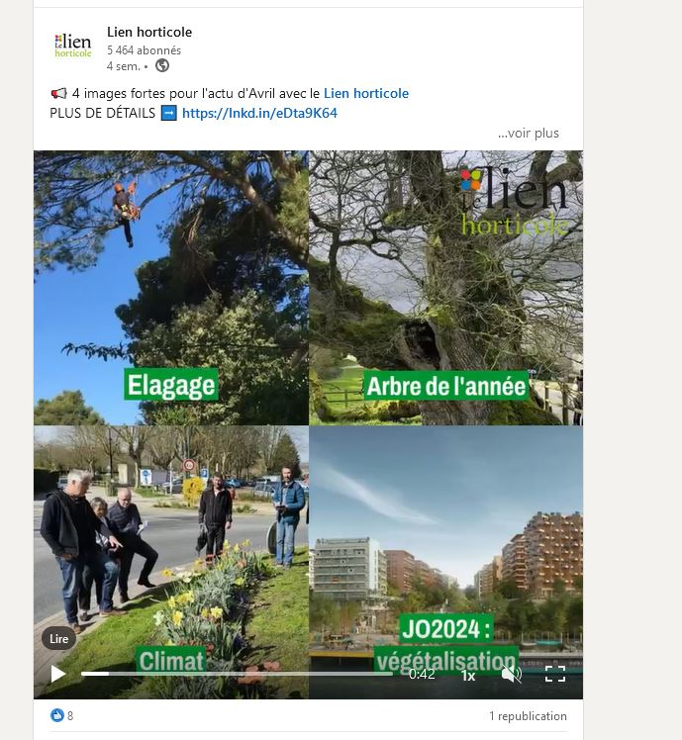
LinkedIn
Animations sur les essentiels
De la semaine
Du mois
Gruissan – 31 mai 2024

Slide 15
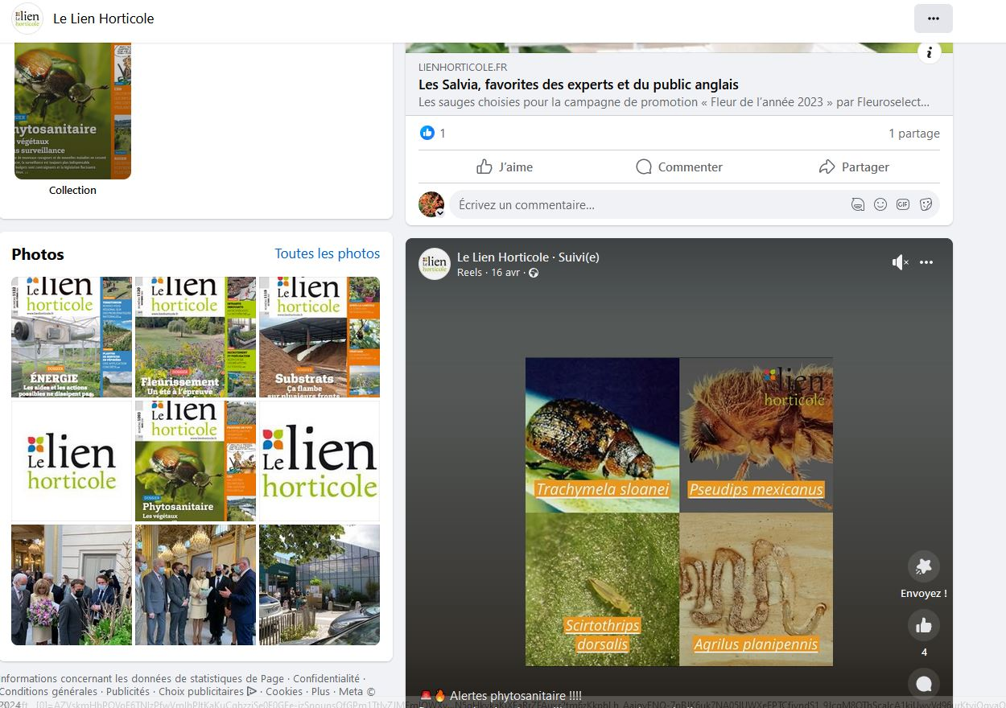
Facebook
Gruissan – 31 mai 2024

Slide 16

Partenaires : Matériel & Paysage
Et Moteurs & réseaux
Gruissan – 31 mai 2024

Slide 17


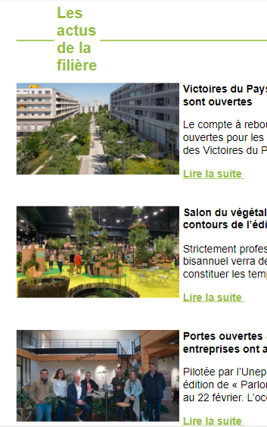
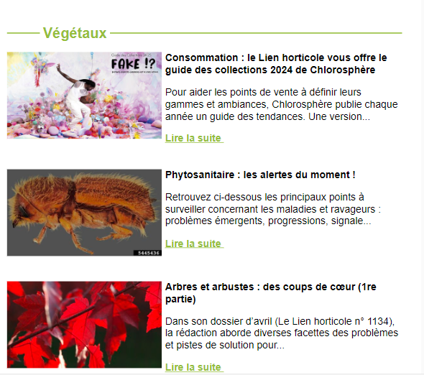
Gruissan – 31 mai 2024
Filière verte : une newsletter commune

Slide 18

Merci !
www.lienhorticole.fr
Rédacteur en chef
Pascal Fayolle
fayolle@lienhorticole.fr
Rédactrice
Odile Maillard
maillard@lienhorticole.fr
Gruissan – 31 mai 2024

